Slide 1
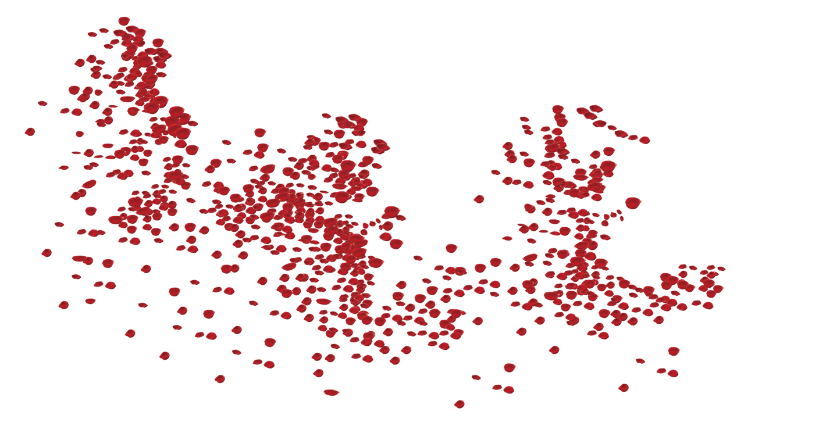
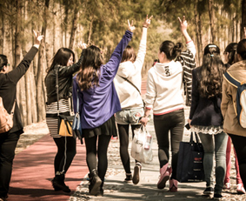
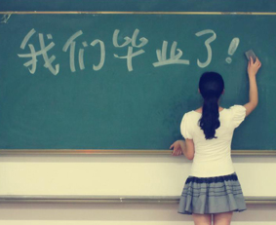
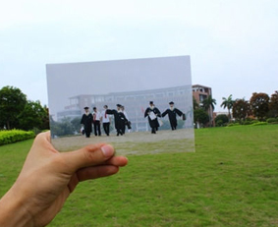
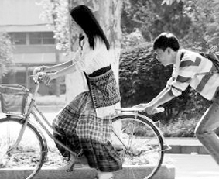

Slide 2
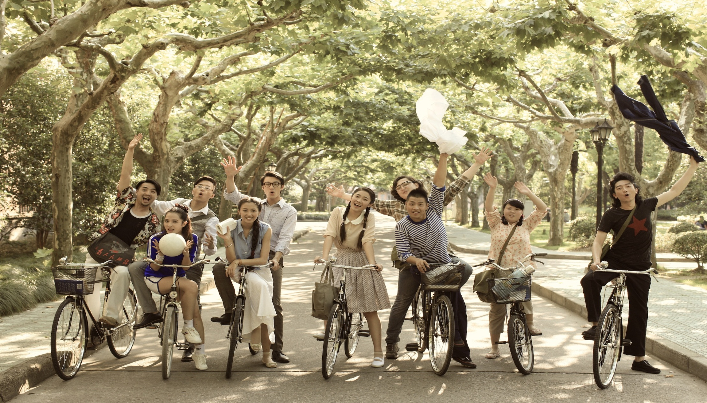
多少年前，我们怀揣着同一个梦想，
齐聚大学，
多少年后的今天，
我们回来了，带着祝福与思念而来，
圆一个心中最无瑕的梦想
某某大学XX系XX级
青春毕业纪念册
20XX年X月X日

Slide 3
图片
图片
图片
图片
图片
图片
图片
图片
10年，弹指一挥间

Slide 4
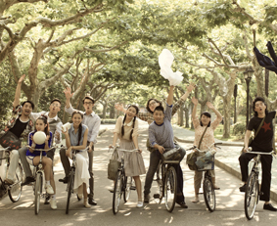
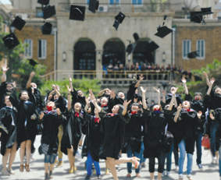
回忆起那段激情燃烧的岁月！
历久弥新，永不褪色！

Slide 5
朋友
有了朋友，才会有相互关切
有了相互关切，才会有心心相通；
有了心心相通，才会有披此了解；
有了了解，友谊才能天长地久；
有了天长地久的友谊，生命才有意义。

Slide 6
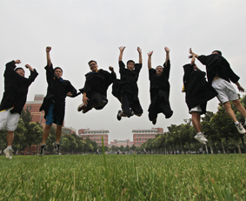
往事如烟，温馨如昨，
相聚使我们重温起那一同走过的日子，
回忆起那段激情燃烧的岁月！
历久弥新，永不褪色！

Slide 7
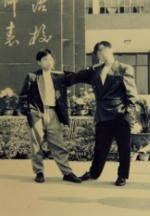
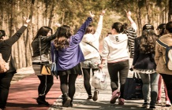
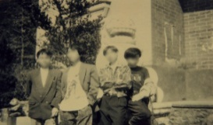
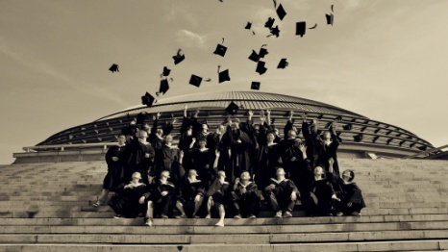
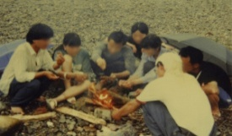
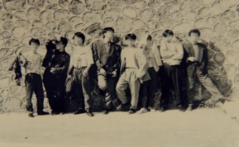
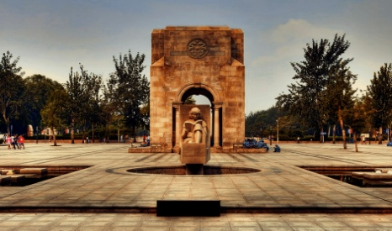
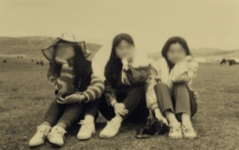
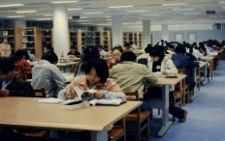
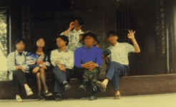
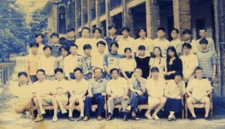

Slide 8
只有经历了春天，
才能领略百花的芳香，
只有体验过同窗的情谊！
才能懂得生活的美妙！

Slide 9
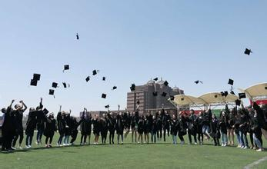
都珍藏着我们的友情
弥漫着我们的幻想

Slide 10
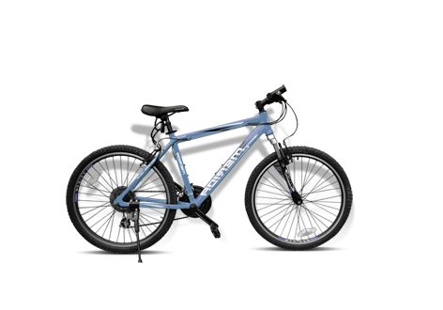
青春毕业纪念册
多少年前，我们怀揣着同一个梦想，齐聚大学，多少年后的今天，我们回来了，带着祝福与思念而只有经历了春天，才能领略到百花的芳香，只有体验过同窗的情谊，才能懂得生活的美妙。我们欢聚一堂，抚今追昔，我们举杯同庆，放歌舒怀。为同学之情地久天长，我们无悔！

Slide 11
上万精品PPT模板全部免费下载
PPT汇 www.ppthui.com
PPT模板下载：www.ppthui.com/muban/ 行业PPT模板：www.ppthui.com/hangye/
工作PPT模板：www.ppthui.com/gongzuo/ 节日PPT模板：www.ppthui.com/jieri/
PPT背景图片： www.ppthui.com/beijing/ PPT课件模板：www.ppthui.com/kejian/
Notes:
模板来自于 https://www.ppthui.com 【PPT汇】

Slide 12
10000+套精品PPT模板全部免费下载
www.ppthui.com
PPT汇
PPT模板下载：www.ppthui.com/muban/ 行业PPT模板：www.ppthui.com/hangye/
工作PPT模板：www.ppthui.com/gongzuo/ 节日PPT模板：www.ppthui.com/jieri/
党政军事PPT：www.ppthui.com/dangzheng/ 教育说课课件：www.ppthui.com/jiaoyu/
PPT模板：简洁模板丨商务模板丨自然风景丨时尚模板丨古典模板丨浪漫爱情丨卡通动漫丨艺术设计丨主题班会丨背景图片
行业PPT：党政军事丨科技模板丨工业机械丨医学医疗丨旅游旅行丨金融理财丨餐饮美食丨教育培训丨教学说课丨营销销售
工作PPT：工作汇报丨毕业答辩丨工作培训丨述职报告丨分析报告丨个人简历丨公司简介丨商业金融丨工作总结丨团队管理
More+
Notes:
模板来自于 https://www.ppthui.com 【PPT汇】

